Slide 1


使用 Go 创建 Web 应用
杨旭，微软 MVP
-- Rust、Go、C# ...

Slide 2
07. 模板

Slide 3
模板部分的主要内容
简介
模板引擎
Action
参数、变量、管道
函数
模板组合

Slide 4
什么是模板？
Web 模板就是预先设计好的 HTML 页面，它可以被模板引擎反复的使用，来产生 HTML 页面
Go 的标准库提供了 text/template，html/template 两个模板库
大多数 Go 的 Web 框架都使用这些库作为 默认的模板引擎

Slide 5
模板与模板引擎
模板引擎可以合并模板与上下文数据，产生最终的 HTML
模板
模板引擎
HTML
数据

Slide 6
两种理想的模板引擎
无逻辑模板引擎
逻辑嵌入模板引擎
通过占位符，动态数据被替换到模板中
不做任何逻辑处理，只做字符串替换
处理完全由 handler 来完成
目标是展示层和逻辑的完全分离
编程语言被嵌入到模板中
在运行时由模板引擎来执行，也包含替换功能
功能强大
逻辑代码遍布 handler 和 模板，难以维护

Slide 7
Go 的模板引擎
主要使用的是 text/template，HTML 相关的部分使用了 html/template，是个混合体。
模板可以完全无逻辑，但又具有足够的嵌入特性
和大多数模板引擎一样，Go Web 的模板位于无逻辑和嵌入逻辑之间的某个地方

Slide 8

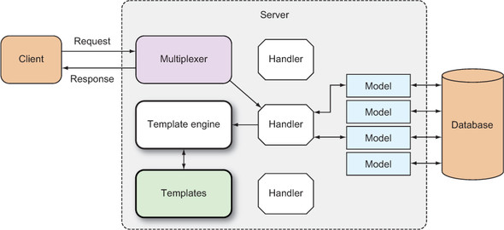
Go 模板引擎的工作原理
在 Web 应用中，通产是由 handler 来触发模板引擎
handler 调用模板引擎，并将使用的模板传递给引擎
通常是一组模板文件和动态数据
模板引擎生成 HTML，并将其写入到 ResponseWriter
ResponseWriter 再将它加入到 HTTP 响应中，返回给客户端

Slide 9
关于模板
模板必须是可读的文本格式，扩展名任意。对于 Web 应用通常就是 HTML
里面会内嵌一些命令（叫做 action）
text/template 是通用模板引擎，html/template 是 HTML 模板引擎
action 位于双层花括号之间：{{ . }}
这里的 . 就是一个 action
它可以命令模板引擎将其替换成一个值

Slide 10
一个模板的例子
<!DOCTYPE html>
<html>
<head>
<meta http-equiv="Content-Type" content="text/html; charset=utf-8">
<title>Go Web Programming</title>
</head>
<body>
{{ . }}
</body>
</html>

Slide 11
使用模板引擎
解析模板源（可以是字符串或模板文件），从而创建一个解析好的 模板的 struct
执行解析好的模板，并传入 ResponseWriter 和 数据。
这会触发模板引擎组合解析好的模板和数据，来产生最终的 HTML，并将它传递给 ResponseWriter
（例子）

Slide 12
解析模板
ParseFiles
ParseGlob
Parse

Slide 13
ParseFiles
解析模板文件，并创建一个解析好的模板 struct，后续可以被执行
ParseFiles 函数是 Template struct 上 ParseFiles 方法的简便调用
调用 ParseFiles 后，会创建一个新的模板，模板的名字是文件名
New 函数
ParseFiles 的参数数量可变，但只返回一个模板
当解析多个文件时，第一个文件作为返回的模板（名、内容），其余的作为 map，供后续执行使用
（例子）

Slide 14
ParseGlob
使用模式匹配来解析特定的文件
（例子）

Slide 15
Parse
可以解析字符串模板，其它方式最终都会调用 Parse

Slide 16
Lookup 方法
通过模板名来寻找模板，如果没找到就返回 nil

Slide 17
Must 函数
可以包裹一个函数，返回到一个模板的指针 和 一个错误。
如果错误不为 nil，那么就 panic

Slide 18
执行模板
Execute
ExecuteTemplate
参数是 ResponseWriter、数据
单模板：很适用
模板集：只用第一个模板
参数是：ResponseWriter、模板名、数据
模板集：很适用

Slide 19
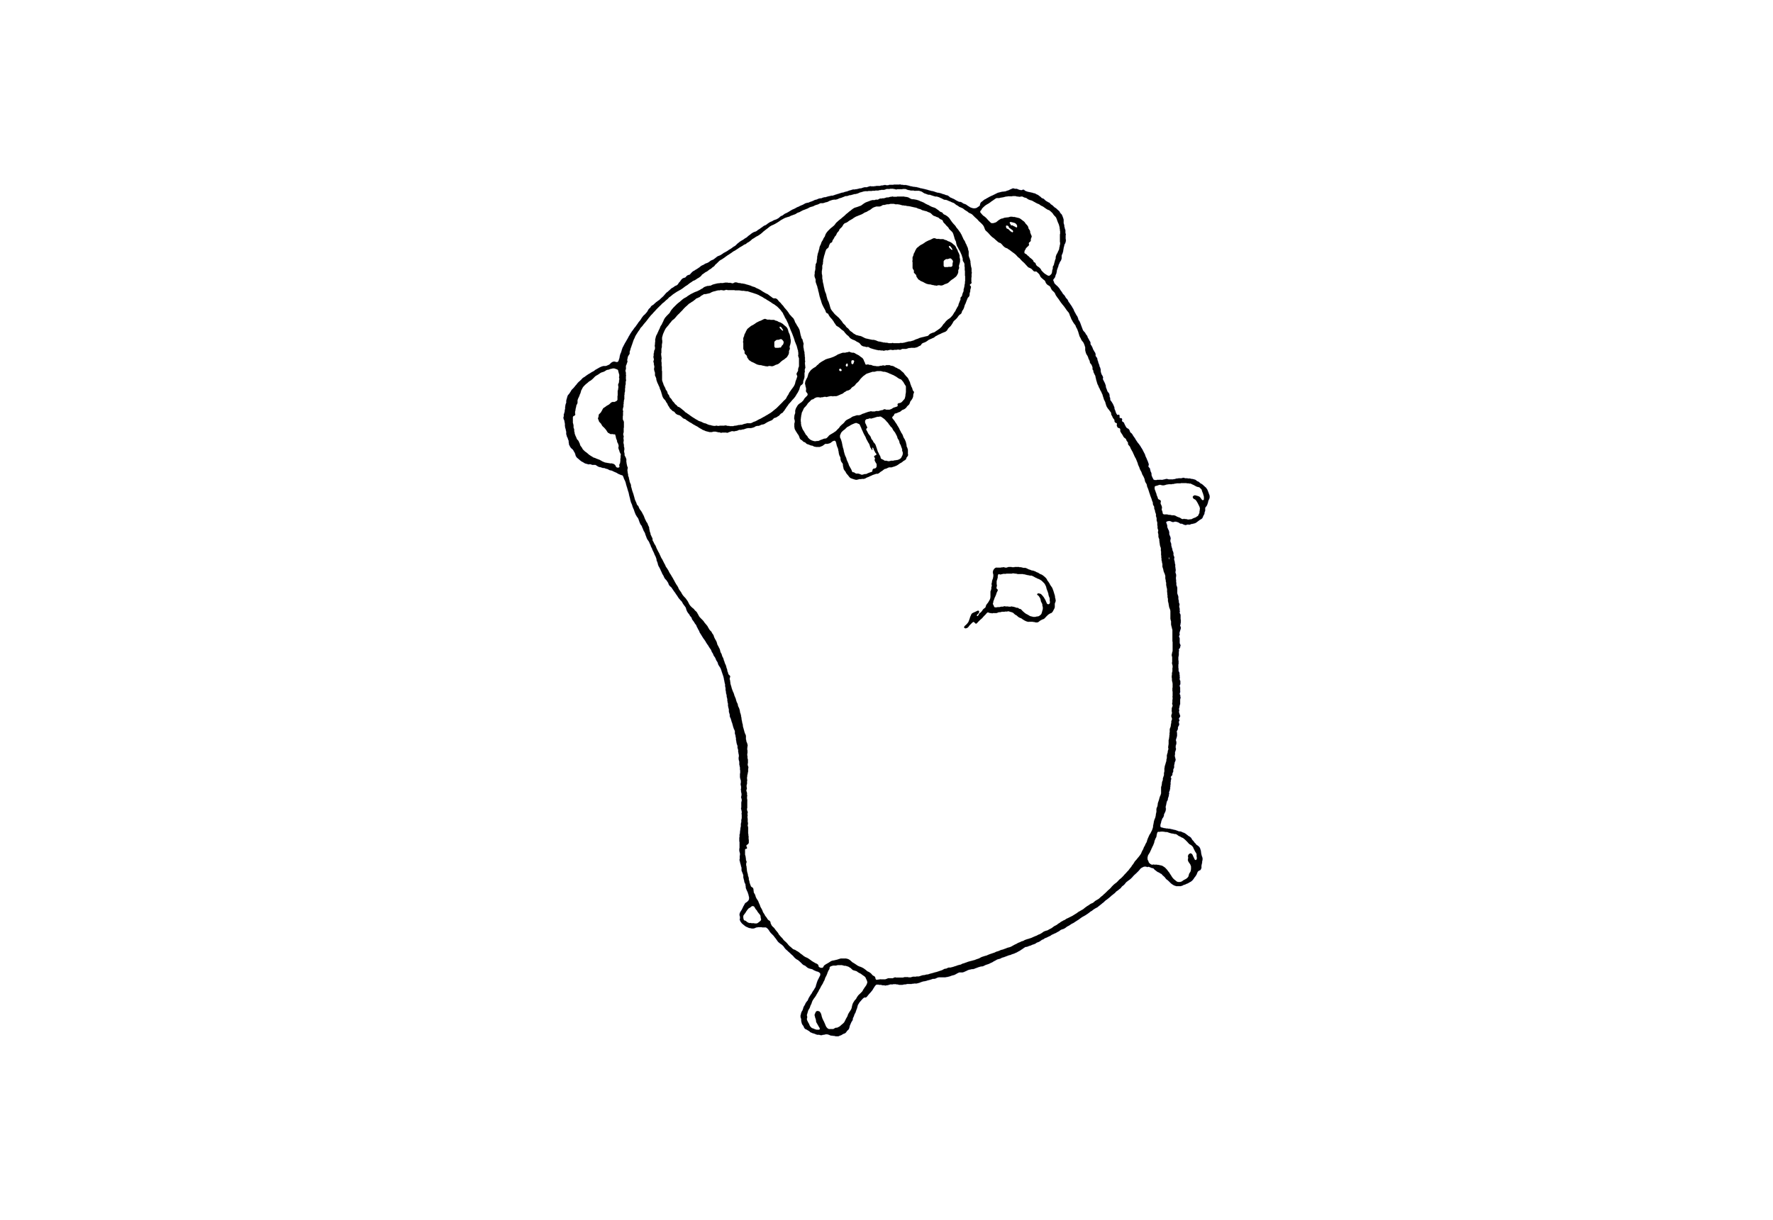
再见

